Slide 1

WTF is an Arduino?
George Brindeiro

Slide 2

Não lembro de mais nada da semana passada...

Slide 3


Slide 4



Digital
Analógico
VS

Slide 5


Slide 6


Slide 7


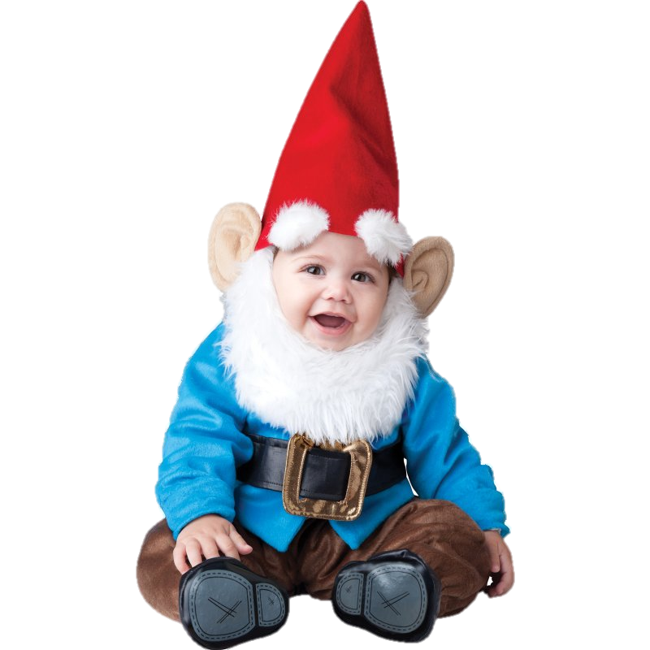
Setup
Loop

Slide 8

IDE
Serial Port
Função
RX/TX
Board
Protoboard

Slide 9

Verify
Upload
// Comentário
comando;
/*comentário muito longo */
{Bloco}

Slide 10

“
ARDUINO IS AN OPEN-SOURCE ELECTRONICS PROTOTYPING PLATFORM BASED ON FLEXIBLE, EASY-TO-USE HARDWARE AND SOFTWARE.
IT'S INTENDED FOR ARTISTS, DESIGNERS, HOBBYISTS AND ANYONE INTERESTED IN CREATING INTERACTIVE OBJECTS OR ENVIRONMENTS.

Slide 11

B
l
i
n
k

Slide 12
Atualizando o sketchbook
Arquivos do curso: https://github.com/georgebrindeiro/wtf-is-an-arduino
Download ZIP e extrair em seguida
File -> Preferences -> Sketchbook location
Colocar a pasta extraída wtf-is-an-arduino/sketchbook

Slide 13
2
Entrada e Saída Digital:
Sobre Bits, Botões e LEDs

Slide 14
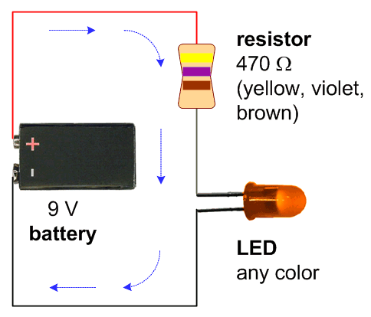
Circuitos básicos: LED e Resistor
Corrente flui do + para o –
Lei de Ohm: V = RI
V: tensão (9 V)
R: resistência (470 Ω)
I: corrente (9/470 ≈ 19 mA)
Código de cores indica valor do resistor
LED só deixa corrente fluir em um sentido

Slide 15
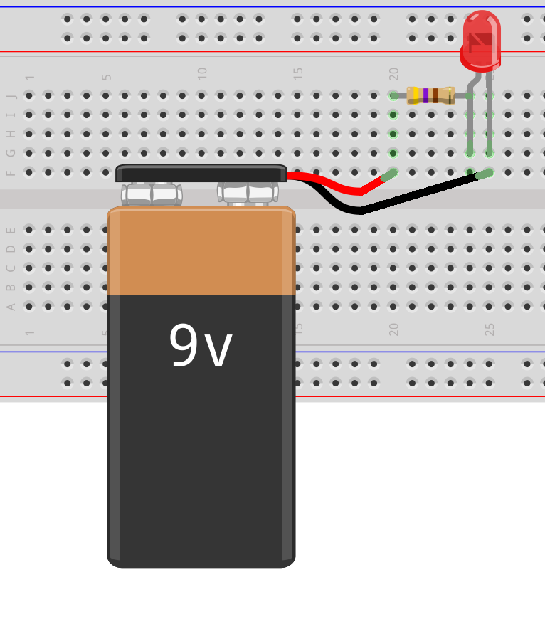
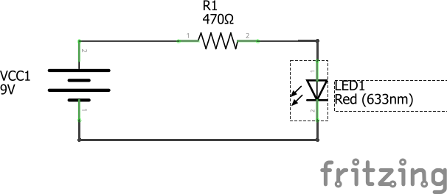
Circuitos básicos: LED e Resistor

Slide 16
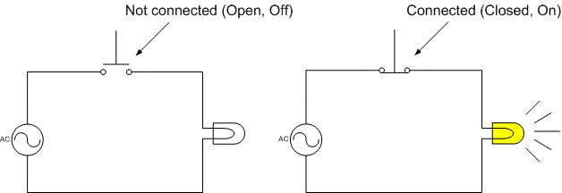
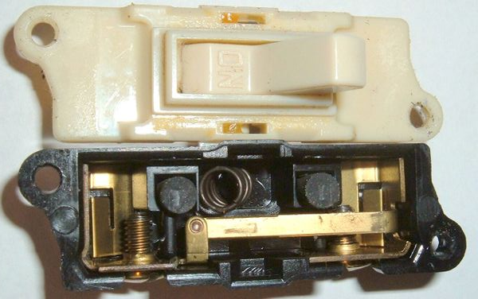
E pra termos... um interruptor?

Slide 17
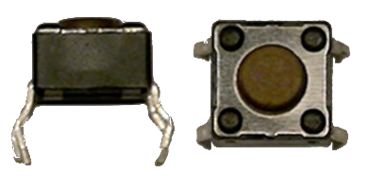
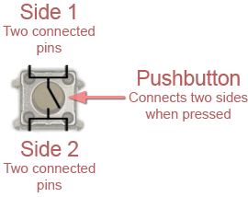
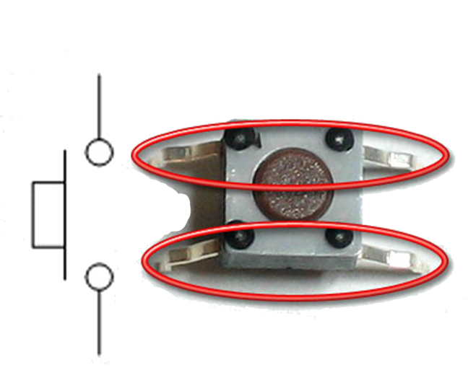
Botão “Pushbutton”
Pares de pinos conectados (lados opostos)
Normalmente aberto
Apertar botão fecha circuito (conecta pinos eletricamente)

Slide 18
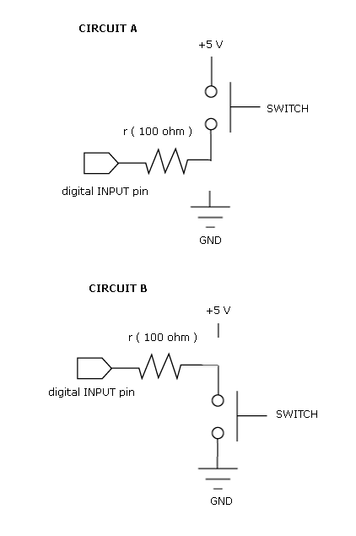
Circuitos básicos: Botões

Slide 19
Circuitos básicos: Botões

Slide 20
Circuitos básicos: Botões
Precisamos alternar as conexões

Slide 21
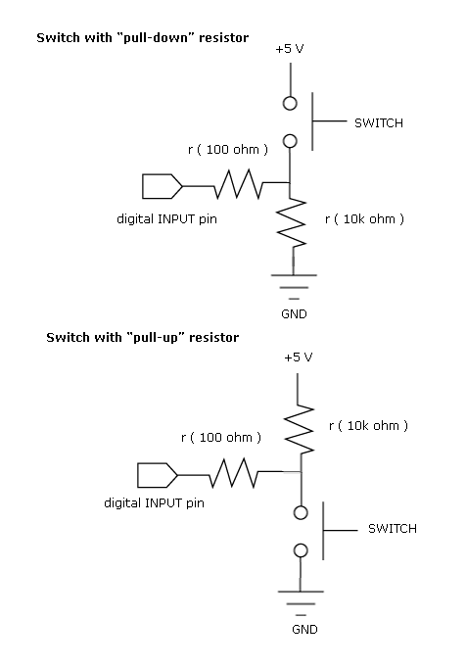
Truque: Pull-up ou Pull-down
Pull-up
Pull-Down

Slide 22
Programando: Entrada/Saída Digital
Funções
Argumentos
pinMode(pin, mode)
pin: 0-13 (analog: A0-A7)
mode:
INPUT para digitalRead
INPUT_PULLUP para digitalRead com pull-up interno (> Arduino 1.0.5)
OUTPUT para digitalWrite
digitalWrite(pin, level)
digitalRead(pin)
level: HIGH (5V) ou LOW (GND)

Slide 23
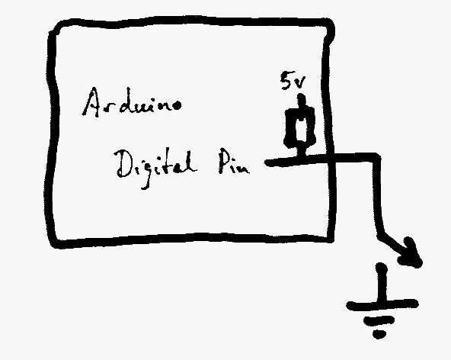
Pull-up interno do Arduino
20 kΩ para a sua conveniência ☺

Slide 24
Arduino Reference
http://arduino.cc/en/Reference/HomePage

Slide 25

Variáveis
Às vezes você quer guardar um dado: número, texto, etc.
Variáveis são “caixinhas” pra fazer isso
char
byte
int
unsigned int
long
unsigned long
float
double
http://arduino.cc/en/Reference/VariableDeclaration

Slide 26
Variáveis: o que dá pra fazer?
Atribuição: “guardar” um valor, pra usar depois
int outputPin;
outputPin = 13;
pinMode(outputPin, OUTPUT); // pino 13 usado como saída
Operações lógicas/aritméticas
double v = 5, i = 0.02;
double r = v/i; // r guarda o valor do resistor pela lei de Ohm

Slide 27
Expressões e operadores
Operadores aritméticos, por exemplo:
Soma/subtração: int a = b+c;
Multiplicação/divisão: int delta = b*b-4*a*c;
Operadores comparação, por exemplo:
Maior/menor que: bool greaterThanB = a > b;
Igualdade: bool equals_b = a == b;
Operadores booleanos
“E” lógico: bool greaterOrEqual = (a > b) && (a == b);
http://arduino.cc/en/Reference/HomePage

Slide 28
Expressões e operadores
Operadores aritméticos, por exemplo:
Soma/subtração: int a = b+c;
Multiplicação/divisão: int delta = b*b-4*a*c;
Operadores comparação, por exemplo:
Maior/menor que: bool greaterThanB = a > b;
Igualdade: bool equals_b = a == b;
Operadores booleanos
“E” lógico: bool greaterOrEqual = (a > b) && (a == b);
☺ == Não é =
http://arduino.cc/en/Reference/HomePage

Slide 29
Expressões e operadores
☺
Precedência:Na dúvida, usem ()
Operadores aritméticos, por exemplo:
Soma/subtração: int a = b+c;
Multiplicação/divisão: int delta = b*b-4*a*c;
Operadores comparação, por exemplo:
Maior/menor que: bool greaterThanB = a > b;
Igualdade: bool equals_b = a == b;
Operadores booleanos
“E” lógico: bool greaterOrEqual = (a > b) && (a == b);
http://arduino.cc/en/Reference/HomePage

Slide 30
Estruturas condicionais
O caminho de um programa é guiada pela avaliação de variáveis e expressões lógicas/aritméticas
Como na vida real:
se(temperatura > 37)
ir_a_praia();
Estruturas condicionais permitem que um programa se comporte de formas diferentes em situações diferentes

Slide 31
Condições
Baseadas no resultado de expressões
true: qualquer resultado não-nulo
false: somente o resultado nulo
Não precisam estar guardados numa variável
enquanto(4+3*2-2*5)
corra(muito_rapido, pra_longe);

Slide 32
if
Se condição for verdadeira, executa bloco de código
int a = 10;
if((a > 2) && (a < 15))
{
// código que vai ser executado se 2 < a < 15
}

Slide 33
if/else
Se condição for verdadeira, executa primeiro bloco de código. Caso contrário, executa segundo bloco de código.
int luminosidade = analogRead(A1);
if(luminosidade < 50)
digitalWrite(13, HIGH); // tá escuro! :( vou ligar a luz
else
digitalWrite(13, LOW); // tá claro! :) vou apagar a luz

Slide 34
switch/case
Compara uma variável a várias possibilidades, executa a partir do rótulo de valor igual a variável
O comando “break” possibilita sair do switch depois de executar o rótulo (sem isso, ele passa por todos rótulos)
Bom para evitar uma cadeia longa de if/else
http://arduino.cc/en/Reference/SwitchCase

Slide 35


Slide 36
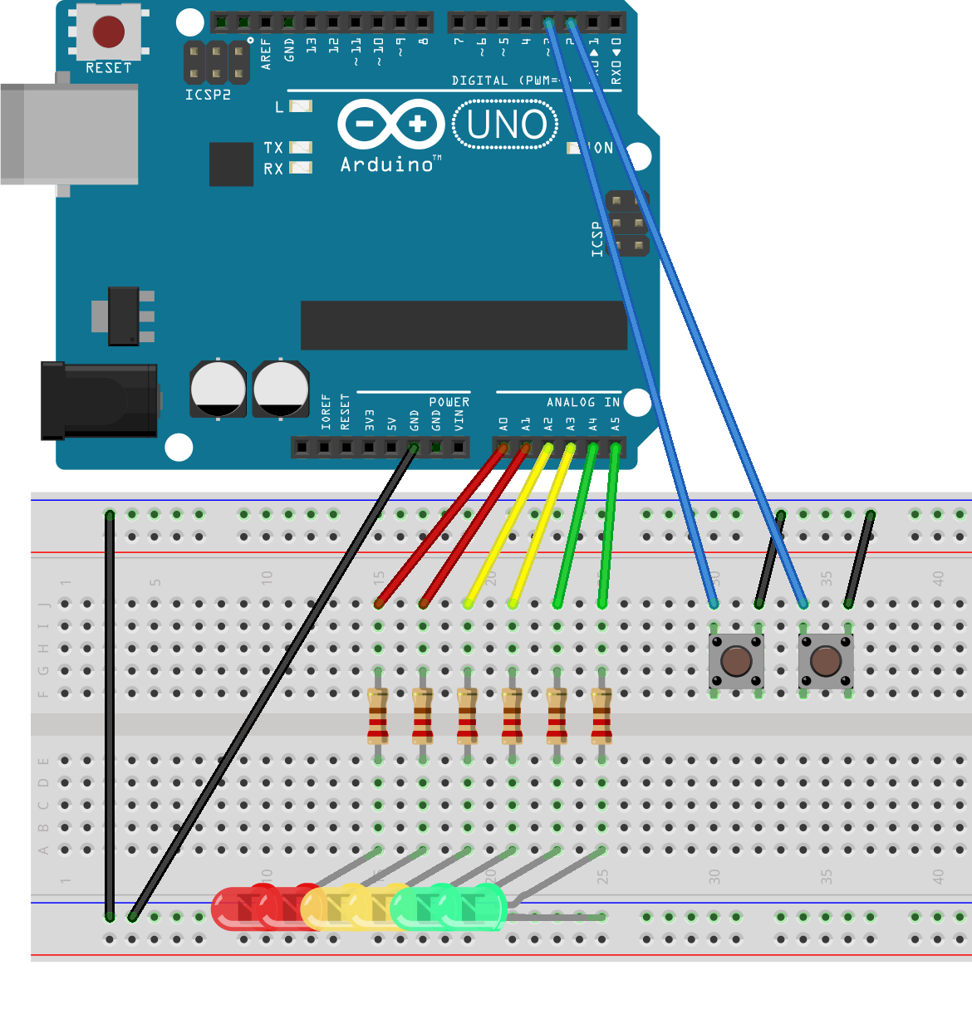
Vamos montar!
6 resistores 330R
6 LEDs
2 botões
Fios jumper
Protoboard
Arduino

Slide 37
Lesson2_DigitalInputPullup
Exemplo do Arduino com botão (10 min)

Slide 38
Lesson2_BlinkButton
Pequena modificação do código (10 min)

Slide 39
Lesson2_OnOffButton
Usar variável para armazenar estado, debounce (10 min)

Slide 40
Desafio
Lesson2_ProgressBar:
“Animação” acendendo e apagando LEDs, como se estivesse enchendo uma barrinha de progresso.
Lesson2_UpDownBar:
Agora a barrinha enche apertando o botão 2 e volta com o botão 3
LEDs: pinos A0, A1, A2, A3, A4 e A5 Botões: pinos 2 e 3
Vocês têm até o final da aula pra fazer isso ☺

